Slide 1
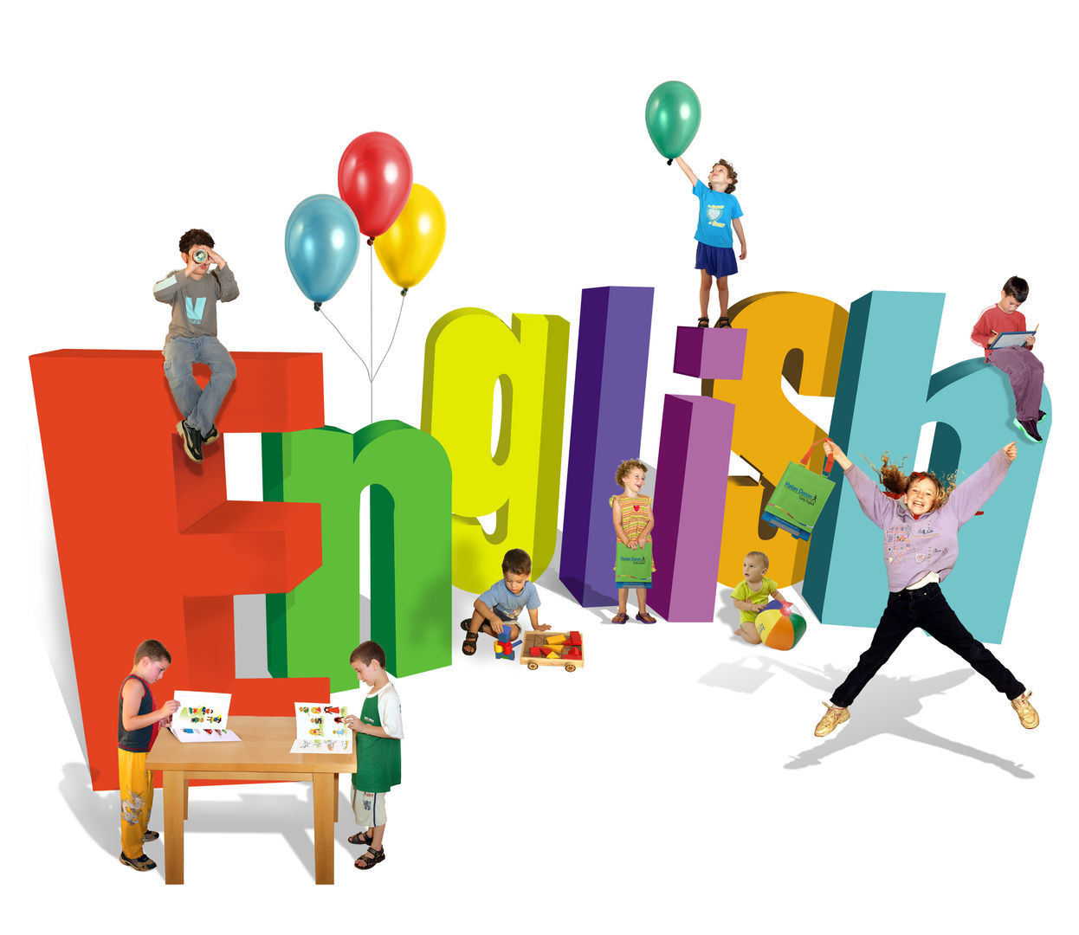
Артикль
The Article
Лебедева С.П.,
учитель английского языка
МОУ ООШ №15 им. Н.И. Дементьева

Slide 2
Артикль – это служебное слово, являющееся одним из основных формальных признаков существительного.
Он не имеет самостоятельного/отдельного значения и не переводится на русский язык.
В английском языке есть два артикля – неопределенный и определенный. В русском языке артиклей нет.

Slide 3
Неопределенный артикль
Неопределенный артикль имеет две формы: a и an
Форма a употребляется перед словами, которые начинаются с согласного звука: a man
Форма an употребляется перед словами, которые начинаются с гласного звука: an answer

Slide 4
Определенный артикль
Определенный артикль имеет одну графическую форму the, которая произносится [ð ə] перед словами, которые начинаются с согласного звука - the book, и [ði] перед словами, которые начинаются с гласного звука - the author

Slide 5
Употребление неопределенного артикля
Неопределенный артикль a (an) употребляется перед исчисляемыми существительными (которые можно сосчитать) в единственном числе.
1 Впервые упомянутый. Когда лицо, предмет или понятие появляются в контексте впервые. Они еще пока неизвестны собеседнику или читателю.
A boy came into the room.
2. В классифицирующем значении. Наличие неопределенного артикля показывает, что данный предмет (лицо, животное) является представителем именно этого класса предметов (лиц, животных).
He is a student.

Slide 6
3. В обобщающем значении. Существительное с неопределенным артиклем в этом значении обозначает любой, всякий, каждый предмет (лицо, животное) из этого класса предметов (лиц, животных). Подразумевается, что упоминаемое качество (свойство и пр.) типично и характерно для любого представителя этого класса.
A cow gives milk
4. В числовом значении. В некоторых случаях неопределенный артикль сохраняет свое первоначальное значение – один.
Give me a pen, please!
5. В восклицательных предложениях. Перед исчисляемым существительным в единственном числе, стоящим после слова what какой, что за:
What a lovely day!

Slide 7
Употребление определенного артикля
Определенный артикль the употребляется как с исчисляемыми существительными в единственном и множественном числе, так и с неисчисляемыми существительными.
1. Повторно упомянутый, когда из предыдущего текста ясно, о чем речь:
A boy came into the room. The boy was sad.
2. Ясный по ситуации, когда понятно, что/кто именно имеется в виду: Open the window, please!
3. Имеющий индивидуализирующее (ограничительное) определение, то есть определение, выделяющее это лицо или предмет из ряда им подобных:
He is the best pupil in our class

Slide 8
4 Единственный в своем роде или в определенной ситуации:
перед существительными, обозначающими предметы и понятия, единственные в своем роде, например: the sun солнце, the moon луна;
перед существительными – названиями предметов, единственных в определенной ситуации: It was a new house. The roof was red, the door was brown.
5 В обобщающем значении:
перед существительными в единственном числе для обозначения всего класса подобных лиц (предметов): The rose is a beautiful flower;
Перед существительными, обозначающими социальные группы или классы людей: the aristocracy аристократия;
Перед прилагательными и причастиями, превратившимися в существительные, со значением множественного числа: the poor бедные

Slide 9
Отсутствие артикля (нулевой артикль)
Артикль не используется :
если есть другие определители (местоимения, существительные в притяжательном падеже): My dress is beautiful;
если существительное стоит в форме множественного числа (в ед.ч перед ним стоял бы неопределенный артикль): I saw pens on the table (I saw a pen on the table);
если существительное, обозначает название вещества: I usually drink milk;
c неисчисляемыми абстрактными существительными: Life is beautiful;
Перед существительным в функции обращения: Good morning, teacher!

